Slide 1





Notes:
Abertura // instrudução

Slide 2

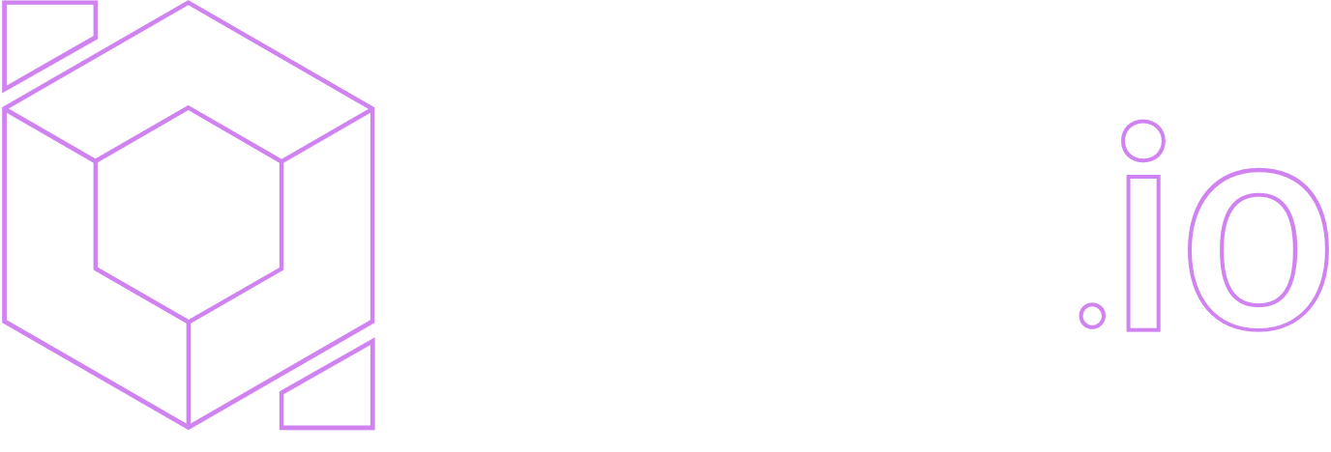
balta.io
Nativo, Cross, Híbrido ou PWA?
Qual escolher?
Notes:
Tela de apresentação do curso

Slide 3



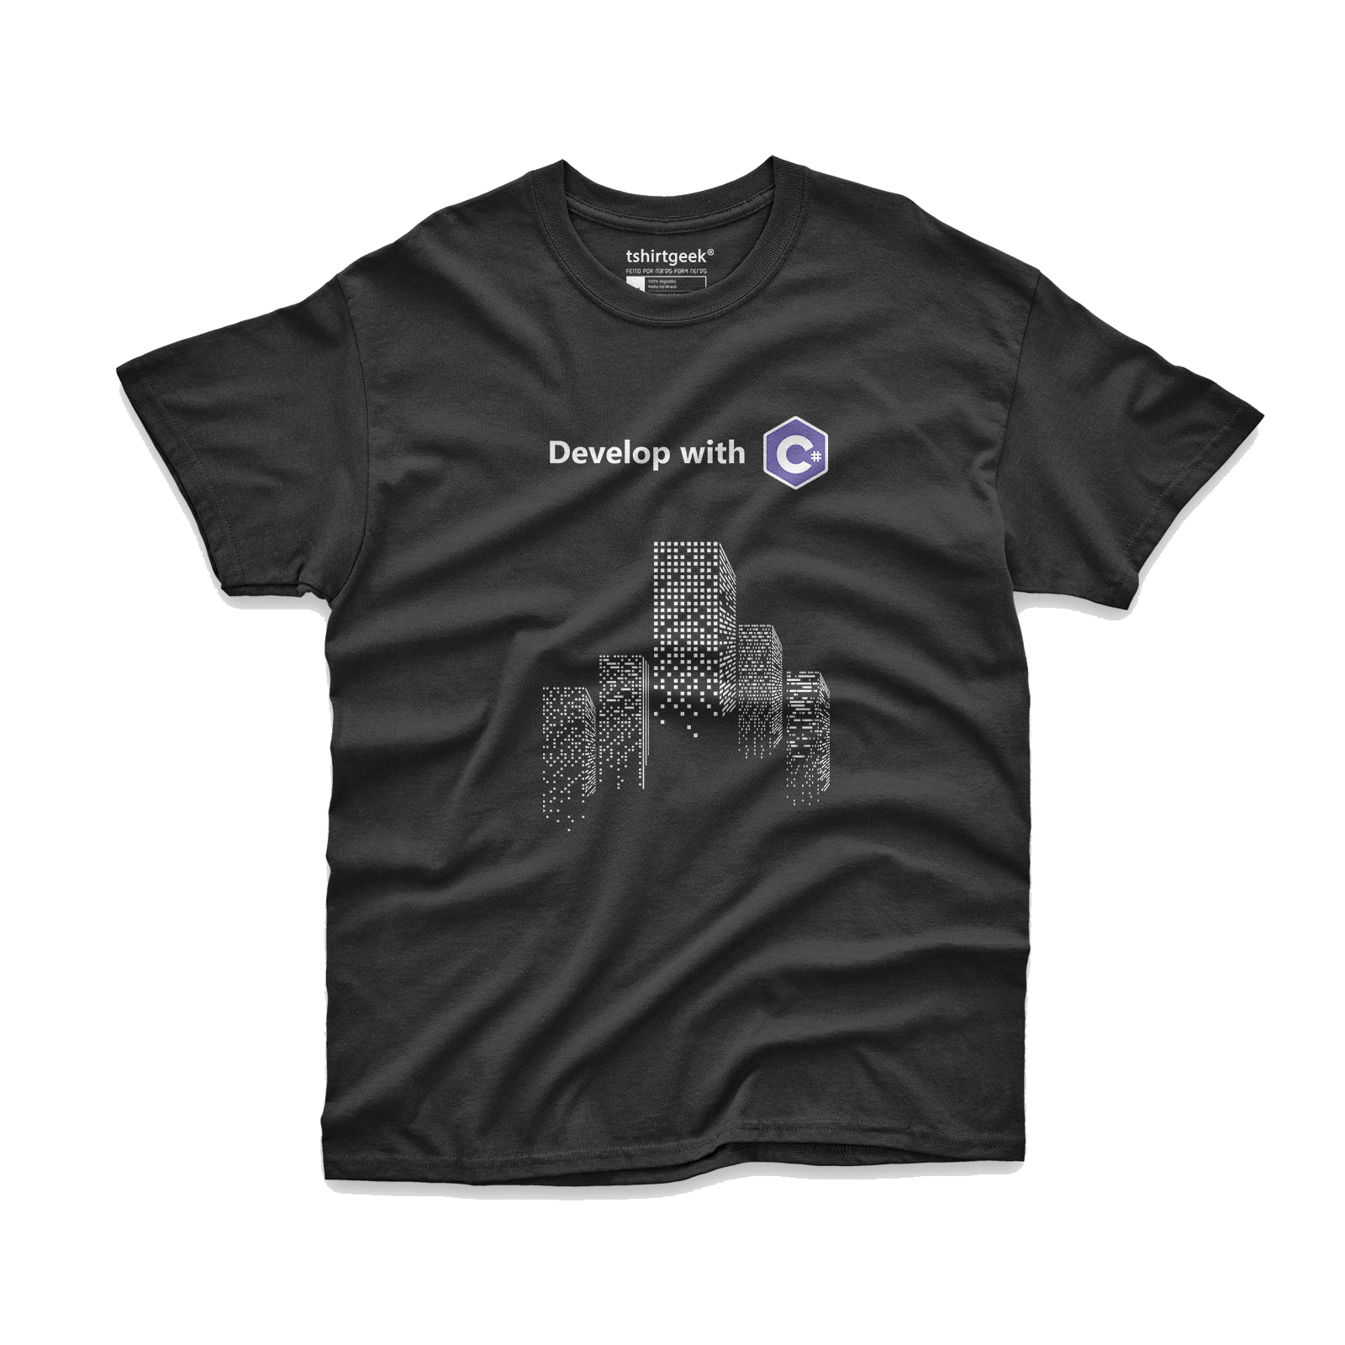
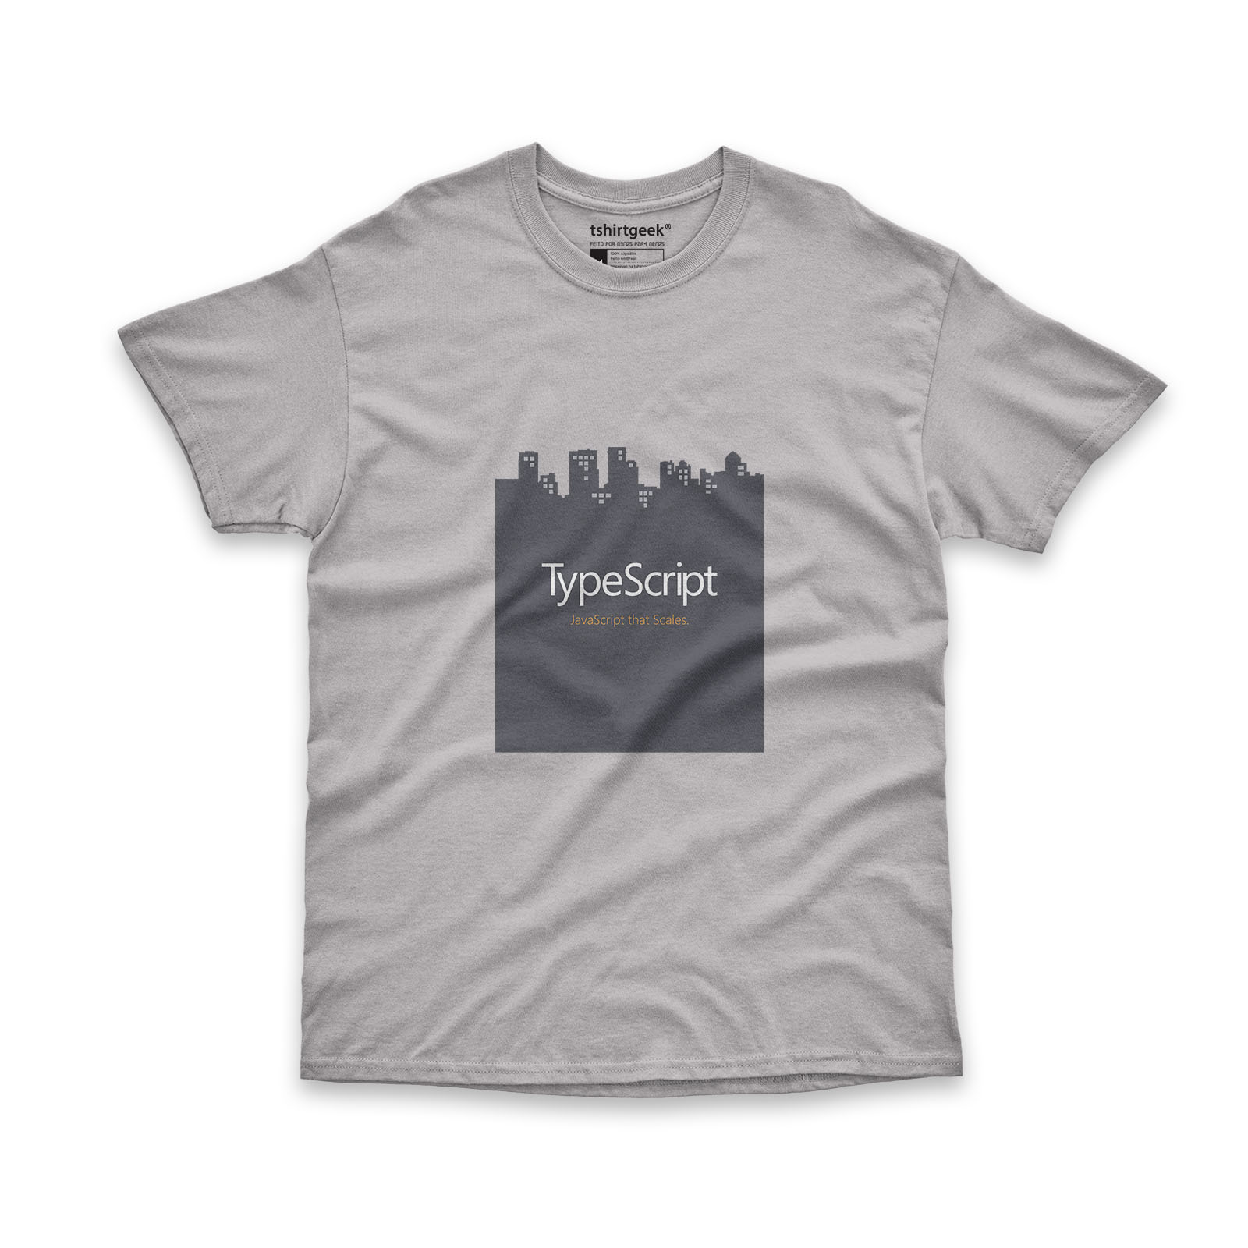

balta.io + T-Shirt Geek
SORTEIO EXCLUSIVO DESTA LIVE
3 CAMISETAS
Qualquer estampa da loja
do balta.io na T-Shirt Geek
Válidos somente para quem estiver online NO FINAL DA LIVE
Estampas exclusivas
https://www.tshirtgeek.com.br/balta-io/

Slide 4

André Baltieri 8x Microsoft MVP balta.io

Slide 5



Siga me nas Redes Sociais - @andrebaltieri

Slide 6
Siga nas Redes Sociais - @balta.io

Slide 7

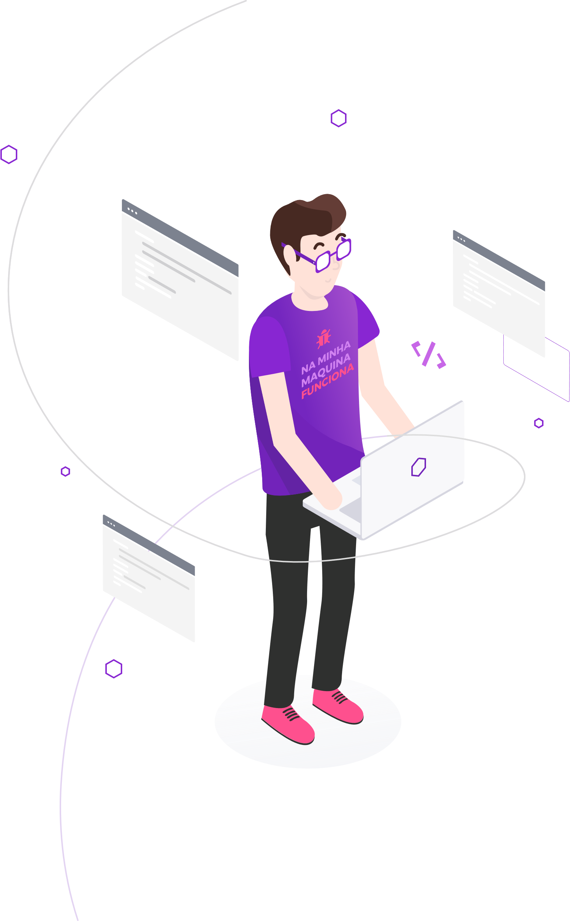

Sobre esta
talk
Objetivos:
Pontos positivos
Pontos negativos
Sugestões de uso
Casos reais
Notes:
Conheça o instrutor

Slide 8
Nativo

Slide 9
Nativo
O que é?
Código escrito em uma linguagem específica
Kotlin/Swift/C# (Win)/Etc…
Um projeto para cada dispositivo
Normalmente um time para cada projeto

Slide 10
Nativo
Pontos fortes
Sempre atualizado
O que tem de mais moderno
Performance
Quando bem feito
Acesso à todas as APIs do hardware
Integração com dispositivos
Apple Watch, Widgets, etc
Não será “abandonado”

Slide 11
Nativo
Pontos fracos
Single Platform
Requer especialistas de diferentes linguagens
Custo do projeto maior
O mercado tem olhado mais para Cross/Híbrido/PWA

Slide 12
Nativo DEMO

Slide 13
Cross Platform

Slide 14
Cross Platform
O que é?
Código escrito em uma linguagem/framework
Pode ser reaproveitado
Codebase
Compila para múltiplas plataformas
Android, iOS, Windows, Linux
Exemplo
Xamarin, Flutter, React Native, Native Script

Slide 15
Cross Platform
Pontos fortes
Reaproveitamento de código
Performance boa
Quando bem feito
Acesso à várias APIs do Hardware
Possibilidade de escrita de código específico
Escrever algo apenas para Android/iOS
Integração com código native
Mesmo time trabalhando
Redução de custos no projeto

Slide 16
Cross Platform
Pontos fracos
Um passo atrás do nativo em relação a atualizações
Integração com outros dispositivos requer código native
Código não é 100% compartilhado
Alguns projetos ficam imensos
Flutter/RN principalmente
Podem ser descontinuados ou sairem do hype a qualquer momento

Slide 17
Cross Platform DEMO

Slide 18
Híbrido

Slide 19
Híbrido
O que é?
Código HTML, CSS, JS
Acessa o hardware via API JS
Cordova, Capacitor
É empacotado e vira um .app ou .apk
Instalado pela loja
Casca nativa, rodando o App por um WebView
100% de reaproveitamento de código
Compila para múltiplas plataformas
Android, iOS, Windows, Linux
Exemplo
Ionic, Capacitor, Quasar

Slide 20
Híbrido
Pontos fortes
Reaproveitamento de código
Mesmo time trabalhando
Redução de custos no projeto

Slide 21
Híbrido
Pontos fracos
Performance
Limitação nas APIs
Stores bloqueando WebView
Pouca adoção pelo mercado

Slide 22
Híbrido DEMO

Slide 23
PWA

Slide 24
PWA
O que é?
Progressive Web Apps
HTML, CSS, JS
Não é instalado via loja
É literalmente uma aplicação web

Slide 25
PWA
Pontos fortes
Reaproveitamento de código
Mesmo time trabalhando
Redução de custos no projeto
Deploy simplificado
Apps menores
Baixa só o que precisa
Não precisa instalar
WASM

Slide 26
PWA
Pontos fracos
Não passa pela loja (?)
Não tem acesso à todas as APIs do Hardware
Safari ainda é uma pedra no caminho

Slide 27
PWA DEMO

Slide 28
Tecnologias e Frameworks

Slide 29
Tecnologias e Frameworks
Quais opções temos?
Microsoft
Xamarin – Cross Platform
Blazor - PWA
Facebook
React Native – Cross Platform
Google
Kotlin (JetBrains) - Nativo
Flutter – Cross Platform
Ionic
Ionic Framework – Híbrido/PWA
Angular, React, Vue
Capacitor – Híbrido/PWA
Apple
Switft – Nativo
Mac Catalyst permite criar Apps que rodam no iOS, iPad e Mac

Slide 30
Xamarin

Slide 31
Xamarin
O que é?
Tecnologia da Microsoft para criação de Apps multiplataforma
Cross mas muita gente diz nativo
Usa o XAML como UI
Podemos usar sintaxe declarativa
C# como base
Compila para Android, iOS, Mac entre outros

Slide 32
Xamarin
Pontos fortes
Compartilhamento de código C#
Organização do projeto
Separação das Views
Muita coisa “in the box”
MVVM
Xamarin.Essentials
Estrutura do projeto
Outros recursos do .NET
Documentação show!
Debug do iOS no Windows

Slide 33
Xamarin
Pontos fracos
Ambiente dev
Para quem vem da Web pode estranhar
Não é tão hype quanto Flutter/RN
XAML é um passo extra

Slide 34
Xamarin DEMO

Slide 35
Blazor

Slide 36
Blazor
O que é?
Tecnologia da Microsoft para criação de SPAs/PWAs
Cria aplicações de página única com suporte a PWA
Permite uso de estrutura e sintaxe do ASP.NET

Slide 37
Blazor
Pontos fortes
WASM
Sintaxe “Razor”
C# no Browser
Reuso do código
Estrutura do projeto
Rápido, mais seguro

Slide 38
Blazor
Pontos fracos
Ainda é novo
Muita coisa que existe no JS ainda não foi desenvolvida em C#
App fica maior
Precisa do “.NET” no browser

Slide 39
Blazor DEMO

Slide 40
Ionic

Slide 41
React Native

Slide 42
Kotlin

Slide 43
Swift

Slide 44

Dúvidas?
https://balta.io/ajuda

